Slide 1
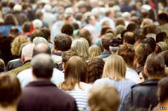
Политика – как общественное явление
Преподаватель: Масловская Е.Ю.

Slide 2
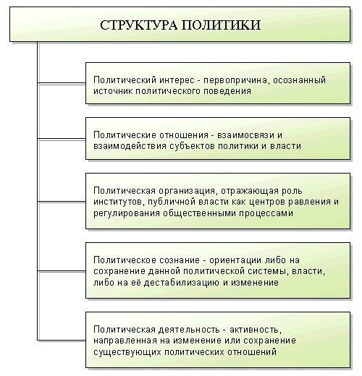

Slide 3
В научный оборот термин "политика" ввел древнегреческий философ
Аристотель (384 - 322 до н.э.). По его определению политика - это
цивилизованная форма общности, которая служила достижению "общего блага" и
"счастливой жизни". Такой формой Аристотель считал античный полис (город-
государство).

Slide 4
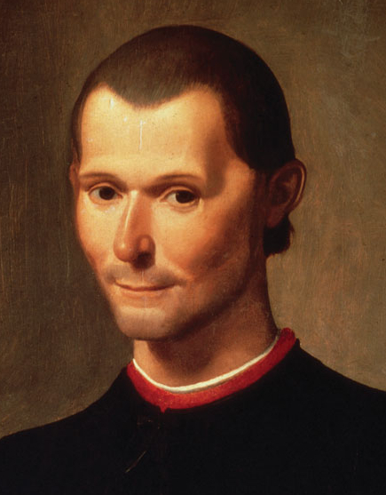
Если в политическом управлении небольшими городами-государствами
непосредственно участвовали все граждане, то в гигантских нациях-
государствах, пришедших на смену полисам, согласование разнородных
интересов различных групп осуществлялось правящей элитой и опиралось на
искусство достижения и умелого использования государственной власти. Не
случайно уже в 1515 году итальянский общественный деятель, политический
мыслитель, ученый Николо Макиавелли (1469 -1527) определял политику как
«совокупность средств, которые необходимы для того, чтобы прийти к власти и
полезно использовать ее...» Итак, политика есть обращение с властью,
заданное обязательствами и зависящее от могущества властителя или народа, а
также от текущих ситуаций.

Slide 5
По мере роста разнообразия интересов и усложнения форм человеческой
деятельности содержание политики оказывалось все более размытым, поскольку
целеполагающее и упорядочивающее воздействие уже не ограничивалось
государственно организованной деятельностью, но проникало и в сферу
взаимодействия свободных индивидов по вопросу реализации их частных
интересов. Это дало повод немецкому социологу Максу Веберу (1864 - 1920)
заметить, что политика "имеет чрезвычайно широкий смысл и охватывает все
виды деятельности по самостоятельному руководству. Говорят о валютной
политике банков, о дисконтной политике Имперского банка, о политике
профсоюза во время забастовки; можно говорить о школьной политике городской
и сельской общины, о политике управления руководящего корпорацией, наконец,
даже о политике умной жены, которая стремится управлять своим мужем".

Slide 6
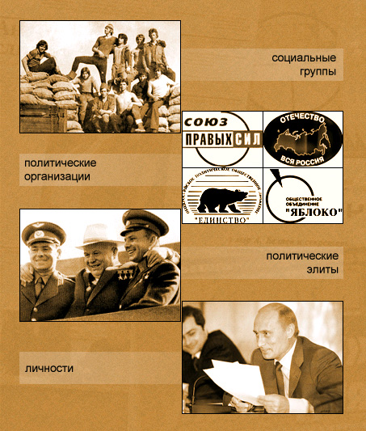
В массовом сознании политика обычно отождествляется с управлением
каким-либо процессом. Например, когда речь заходит об "экономической
политике" или "политике в области образования", то это означает, что
проблемы, накопившиеся в экономике или образовании, требуют внимания и
контроля со стороны государства. Такое внимание выражается в формировании
задач развития и определении средств, которыми могут быть решены
поставленные задачи, исходя из возможностей государства. Другой смысл
термина "политика" в обыденном сознании связан с характеристикой активного
человеческого начала: способности сознательно ставить цели и определять
средства их достижения, а также умения соизмерять затраты и результаты. В
данном случае политика отождествляется с понятием "стратегия".

Slide 7
Политика как сфера деятельности по руководству обществом входит в
жизнь каждого человека достаточно рано. «Если бы люди были ангелами, - как-
то заметил один из авторов Конституции США 1787 года Дж. Мэдисон (1751 -
1836), - то не требовалось бы никакого правительства». Однако до тех пор,
пока разум человека подвержен ошибочным суждениям и человек свободен
пользоваться им, а в обществе существует "неравное распределение
богатства", различия во мнениях неизбежны. Они становятся причиной раздоров
и конфликтов. Согласовывать несовпадающие интересы групп, отдельных
индивидов, обеспечивать целостность общества как жизнеспособной системы
призвана политика.

Slide 8
В отличие от других социальных институтов (например, морали) политика
служит удовлетворению не личных потребностей, а общезначимых и групповых
интересов, реализация которых невозможна без власти государства. Стало
быть, появление специальных институтов, обладающих возможностью обеспечить
общеобязательные формы социального поведения для всех, вызвано тем, что
удовлетворение потребностей одной группы (например, повышение зарплаты,
снижение налогов и т. д.) неминуемо влечет за собой ущемление интересов и
социального положения других слоев населения. Взаимодействия групп,
общностей приобретают политический характер тогда, когда становится
очевидным, что их притязания не могут быть реализованы без вмешательства
государства. Следовательно, политическую власть можно рассматривать как
способность государства, других социальных институтов (партий, групп
давления, средств массовой информации и т. д.), выражающих общие интересы,
решающим образом воздействовать с помощью имеющихся у них средств на
поведение индивида, групп, общества.

